Slide 1

Методическая неделя - 2022
МЕТОДИЧЕСКОЕ СОПРОВОЖДЕНИЕ РАБОТНИКОВ
СПОРТИВНОЙ ОТРАСЛИ ЯМАЛА
г. Салехард, 22.12.2022

Slide 2
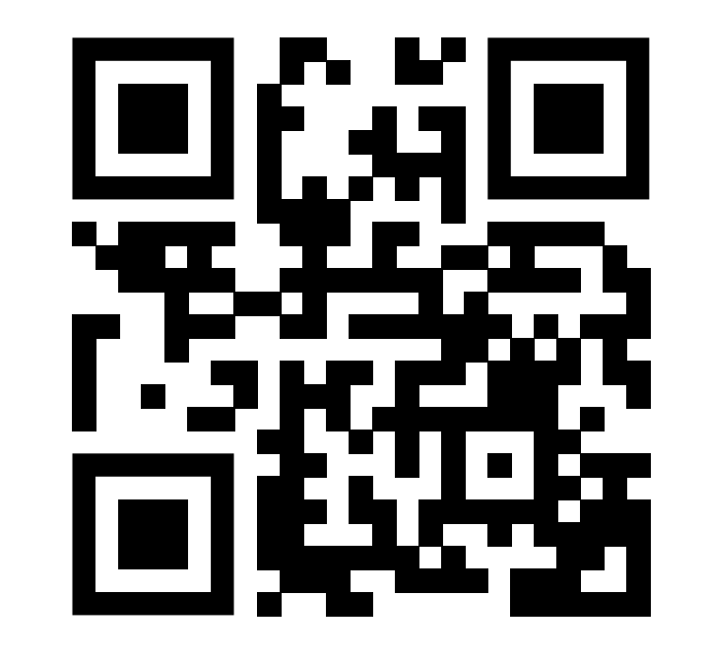
РУКОВОДИТЕЛЬ
МЕТОДИСТ
ТРЕНЕР
эффективная подготовка спортивного резерва
01
03
КМС (2)/Семинары (3);
Коллегия (2);
Методические продукты (рекомендации, онлайн-курсы, сборники);
Методический «Кванториум».
Пилотный проект научно-методического обеспечения подготовки спортивного резерва на основе медико-биологического контроля (Е.В. Леконцев)
Методическая деятельность
Научная деятельность
02
04
-НПА (приказы, Положения, Регламенты);
Стань Чемпионом;
Непрерывное образование работника;
Лспорт.
Сайт
мессенджеры-viber, Telegram;
Библиотека документов;
You Tube.
Организационная деятельность
Информационная деятельность

Slide 3

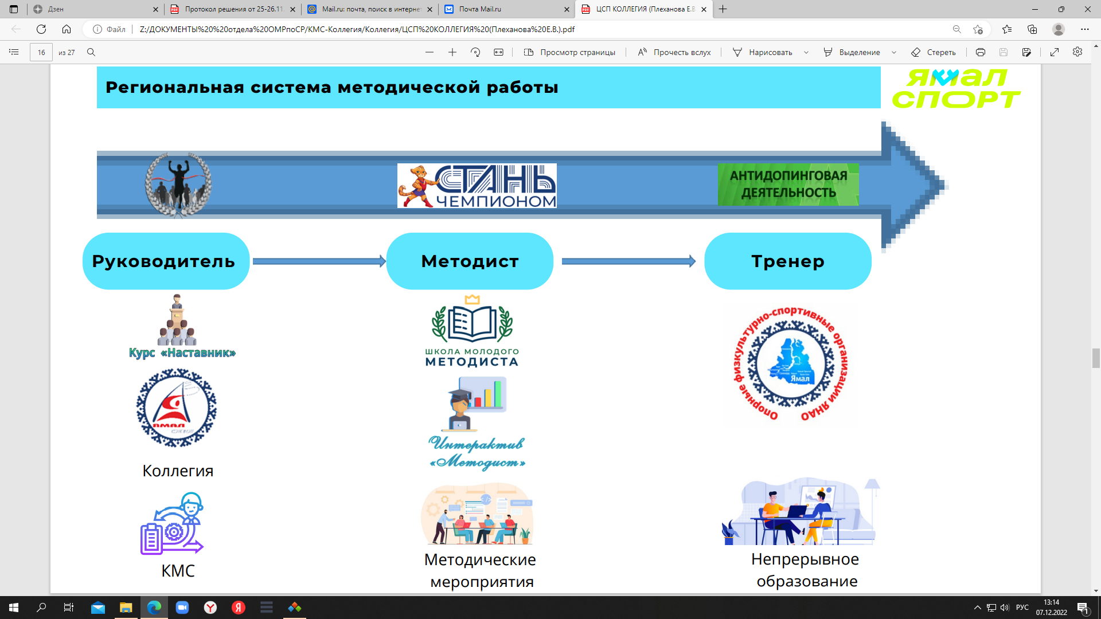



Кванториум -
Исполнение п. 4 Протокола координационно-методического совета при департамента ФКиС ЯНАО, срок: до 30 января 2023 г
школа мышления, основная цель которой — воспитать поколение специалистов, способных обеспечить технологический прорыв в нашей стране.
«Методический
«Кванториум» -
площадка повышения компетенций специалистов спортивной отрасли Ямала, объединяющая единомышленников, способных обеспечить методический прорыв в автономном округе.
Практикум «Тренер»
Годовая программа объединяет 3 группы специалистов с разным стажем работы и статусом занимаемой должности
По итогам работы участники получают сертификат и возможность выбора образовательных программ
в РМОУ г. Сочи

Slide 4
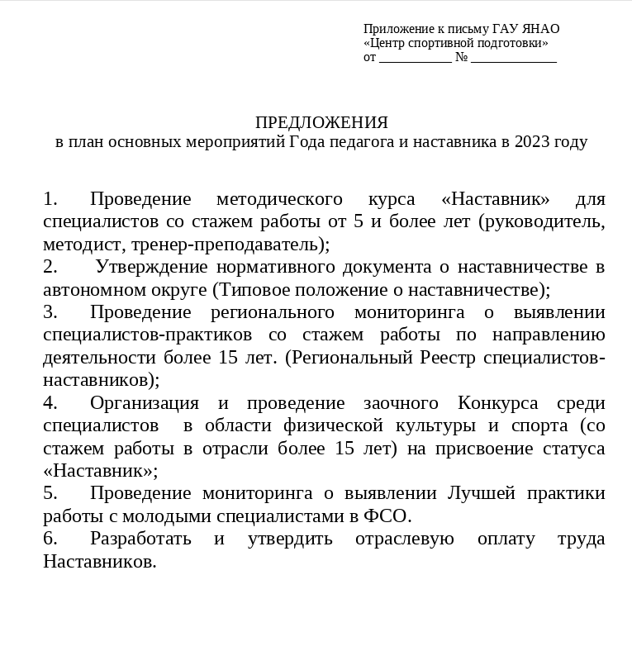
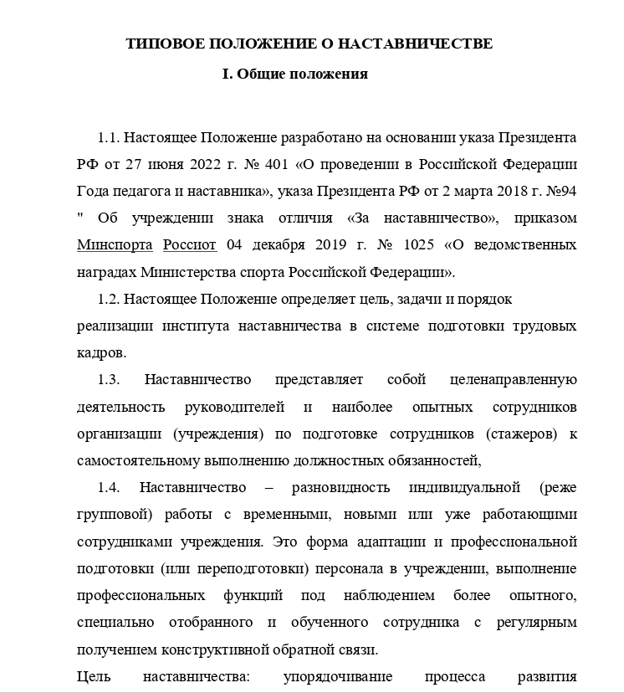
Наставничество - отношения, в которых опытный или более сведущий человек помогает менее опытному или менее сведущему усвоить определенные компетенции.

Slide 5
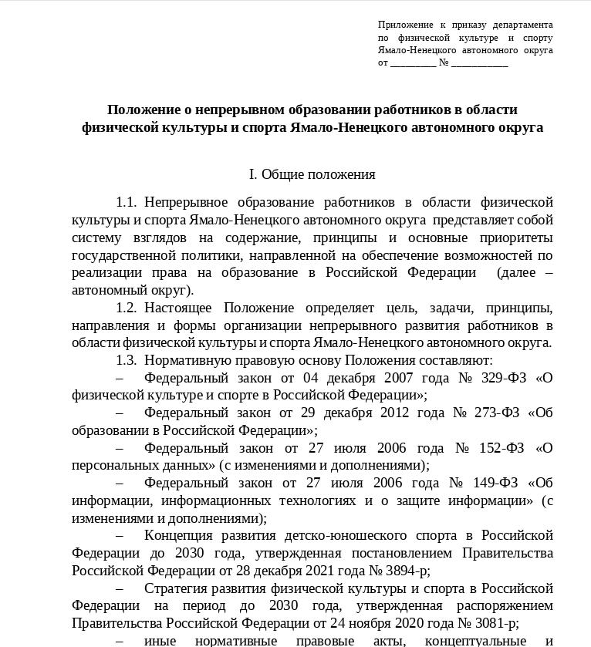
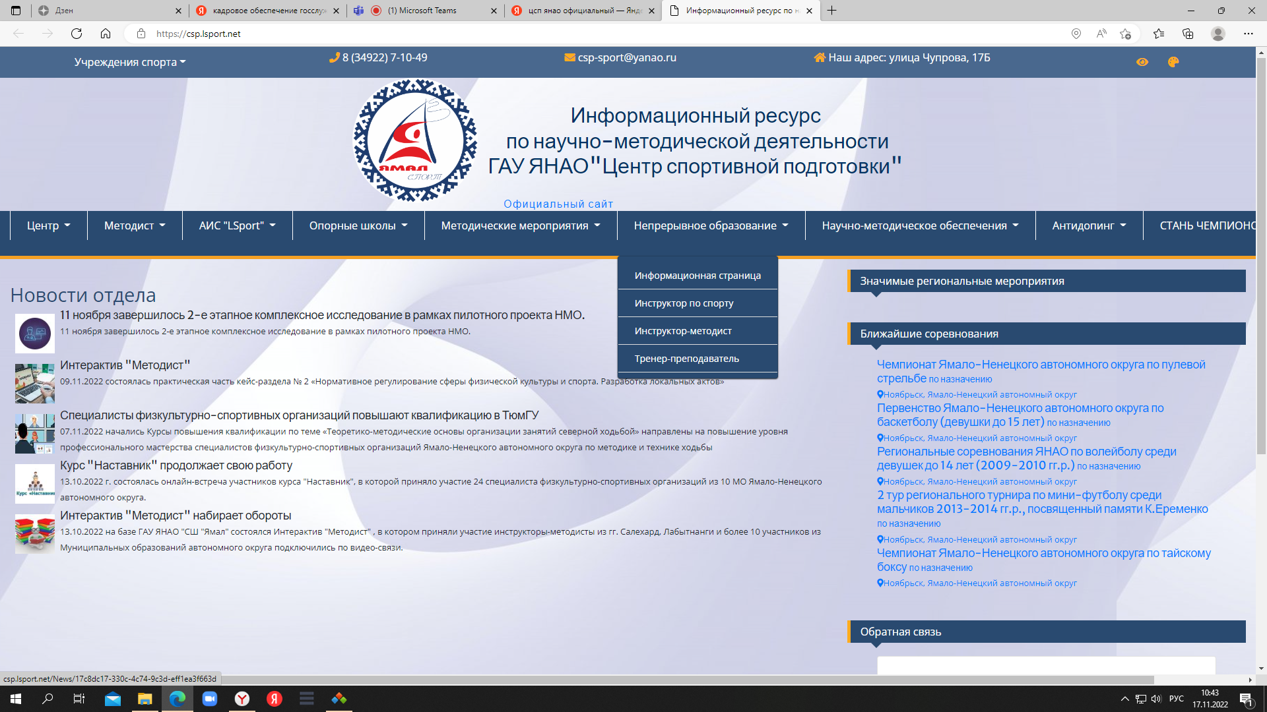
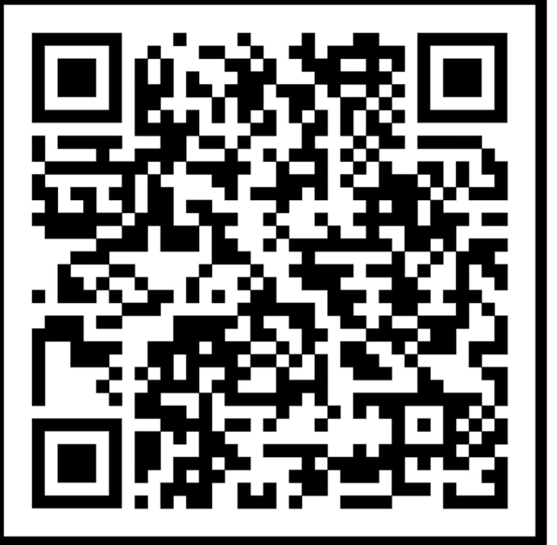
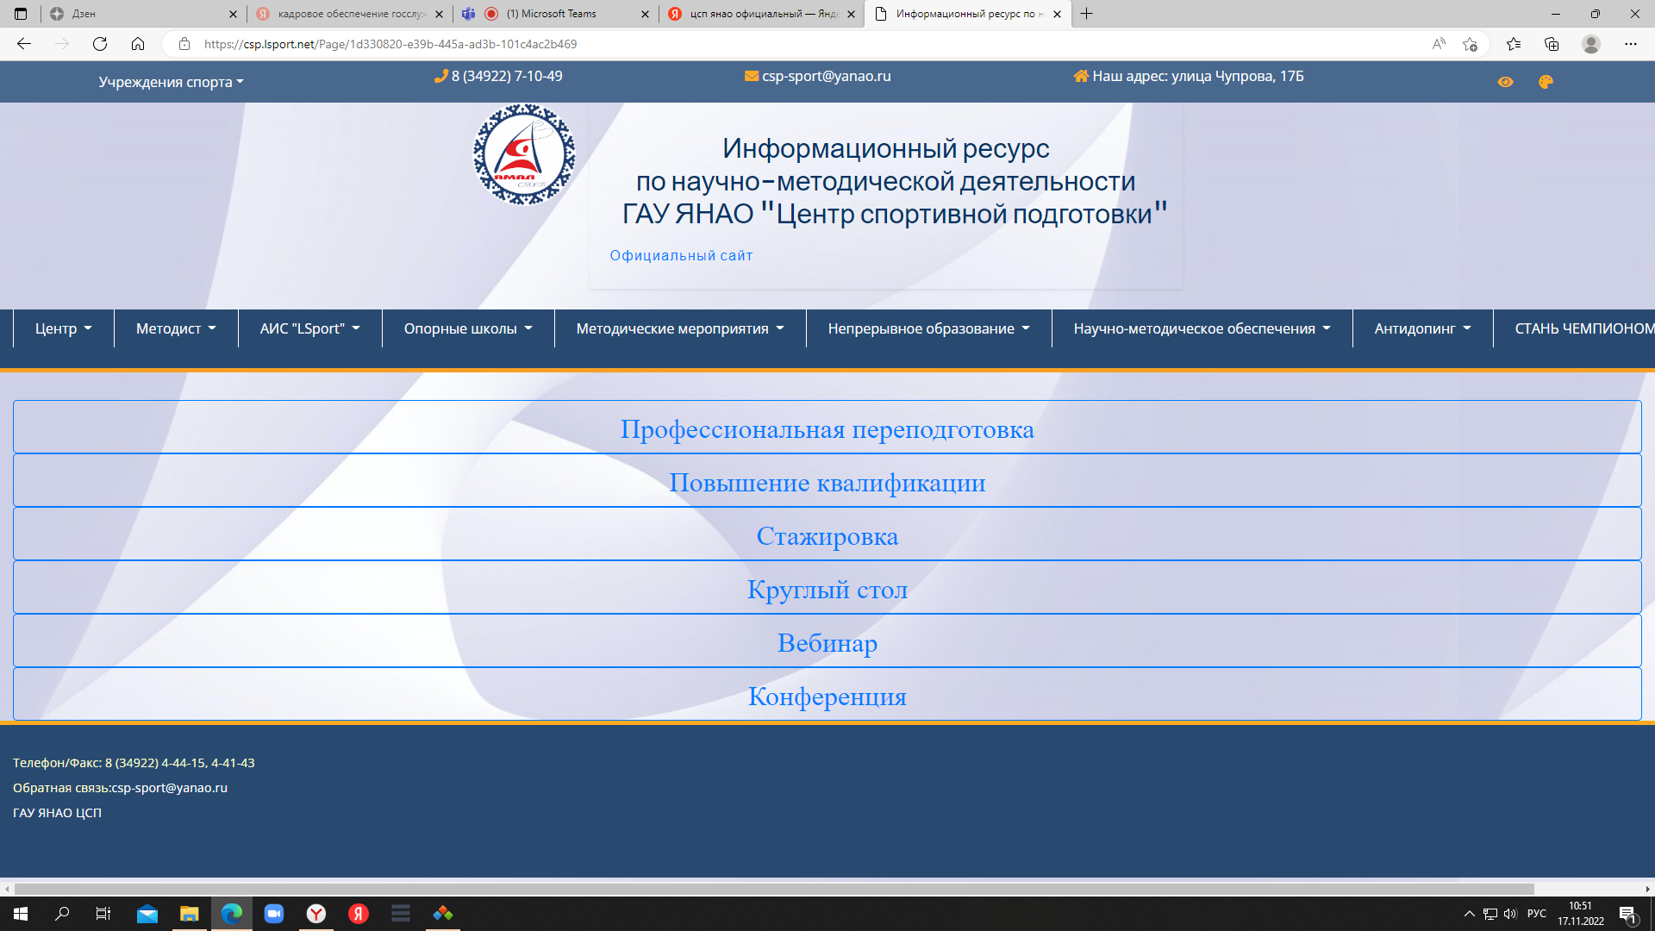
Непрерывное образование работников
это процесс роста образовательного (общего и профессионального) потенциала личности в течение всей жизни на основе использования системы государственных и общественных институтов и в соответствии с потребностями личности и общества

Slide 6

Непрерывное образование работников
Шаг I Специалист выбирает мероприятия
Шаг II Согласовывает с методистом
Шаг III Траектория утверждается приказом по СШ
Шаг IV Контроль заместителем директора СШ
Шаг V Сопровождение ЦСП
Работа проводится на основании утвержденного регионального Положения о непрерывном образовании специалистов сферы ФКиС срок: до 30 января 2023 г
Обучение специалистов по использованию функций АИС в рамках непрерывного образования работников до 15 января 2023 г

Slide 7
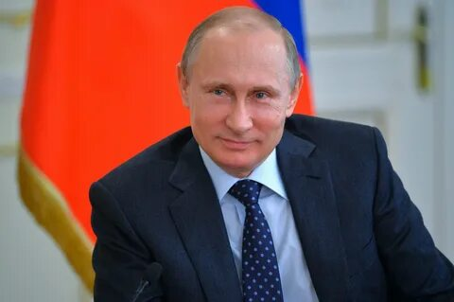
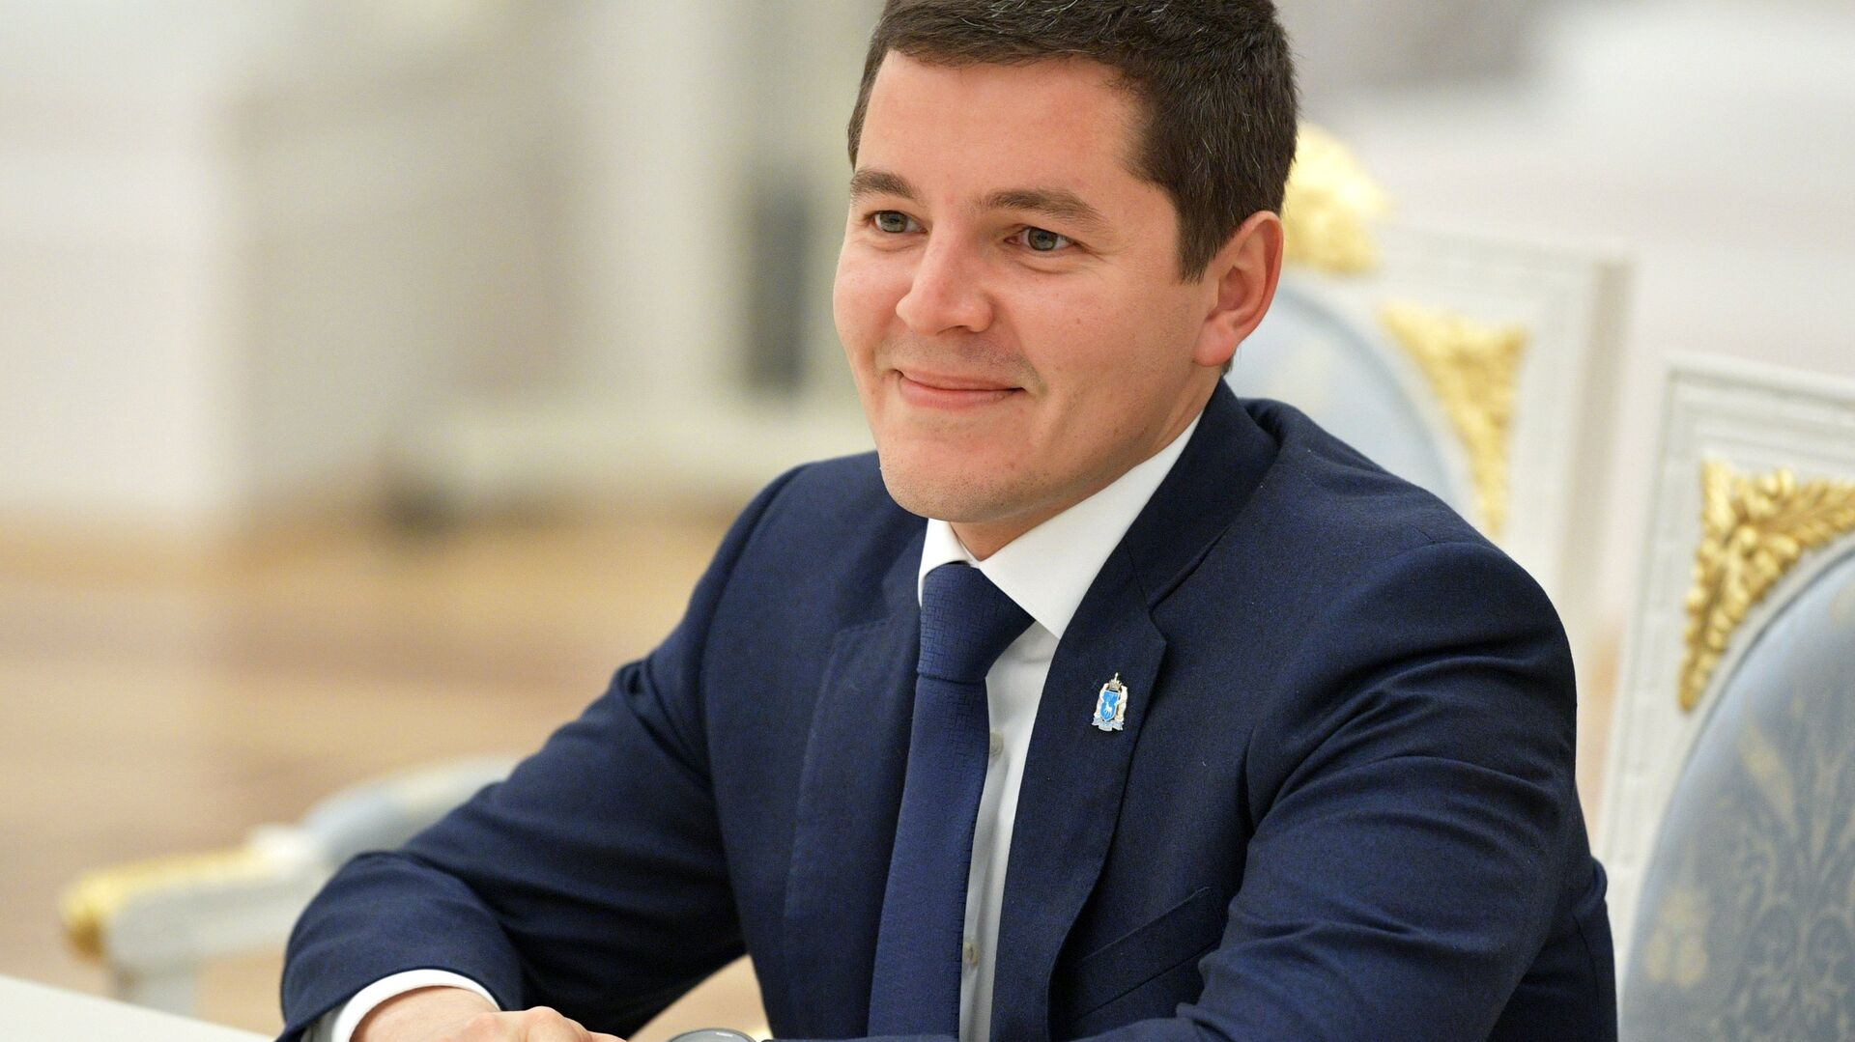
2023 год - год новых возможностей
2023 год в России объявлен Годом педагога и наставника
Губернатор автономного округа Дмитрий Артюхов объявил 2023 год Годом знаний

Slide 8
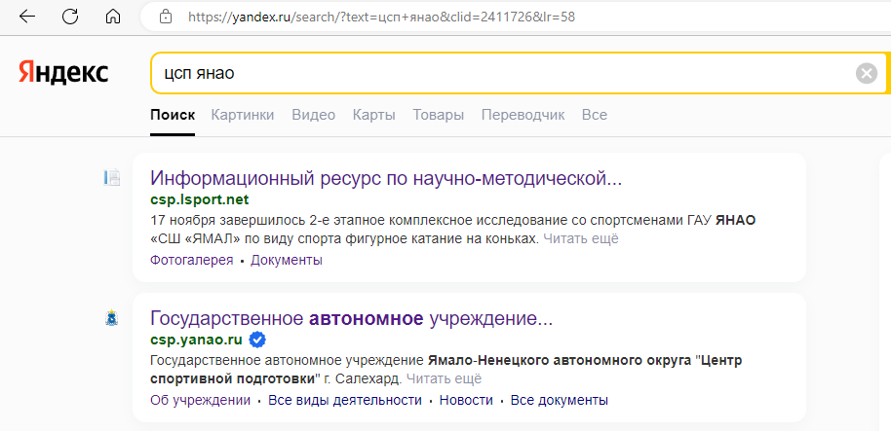
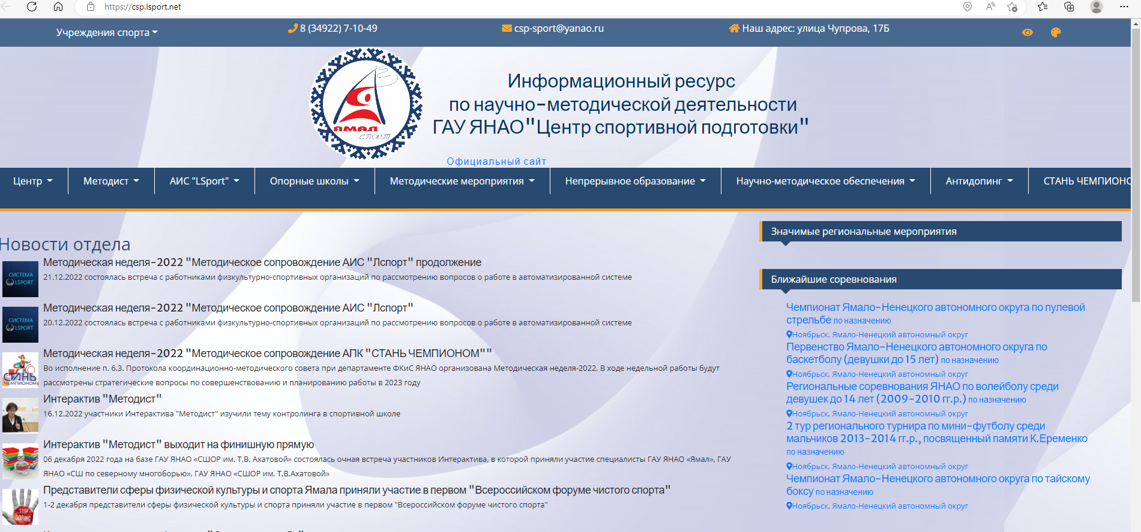
Ознакомление с Информационным ресурсом по научно-методической деятельности ГАУ ЯНАО «ЦСП

Slide 9

Контакты специалистов ГАУ ЯНАО «ЦСП» для консультаций:
СТАНЬ ЧЕМПИОНОМ, АИС «Лспорт»:
Беков Хасан Магомедович,
Сединкин Александр Сергеевич - 8 34922-44 115
Антидопинг, НМО:
Кириченко Елена Дмитриевна - 8 34922-44 115
Методическое сопровождение работников:
Мамонтова Людмила Андреевна,
Глубоких Оксана Александровна - 8 34922-44 115
Электронная почта отдела: csp-metod@yanao.ru Служебная почта АИС «Лспорт»
Вся информация размещается на сайте ГАУ ЯНАО «ЦСП» (Информационный ресурс)

